Slide 1


Цахим хичээл
МОНГОЛ УЛСЫН ШИНЖЛЭХ УХААН ТЕХНОЛОГИЙН ИХ СУРГУУЛЬ
КОМПЬЮТЕРИЙН ТЕХНИК МЕНЕЖМЕНТИЙН СУРГУУЛЬ
Мэргэжил: Мэдээллийн систем
Мэргэжлийн индекс: D524000
Бакалаврын дипломын төсөл
Илтгэгч : У. Пүрэвдулам (SW10D201)
Удирдагч багш : Т.Золбоо (магистр)
Зөвлөх багш : Д.Ундраа (доктор Ph.D)
Улаанбаатар
2013 он

Slide 2
Цахим сургалтын систем
Цахим хичээл
Цахим шалгалт
Цахим дүн бүртгэлийн систем
Цаглабар
Цагийн тооцооны систем

Slide 3
Цахим хичээл

Slide 4
Зорилго
Манай систем нь компьютер техник менежментийн сургуулийн сургалтыг цахимжуулах, багш оюутнуудын үйл ажиллагааг хялбаршуулах ба сургалтын процесстой холбоотой бүхий л мэдээллийг үзэж болохоос гадна өөр хоорондоо харилцах, мэдээлэл солилцох, онлайн сургалт зохион байгуулах, суралцах боломжийг олгох онлайн сургалтын вебэд суурилсан програм хангамж юм.

Slide 5
Системийн хэрэглэгчид
Манай цахим хичээлийн систем нь
Багш
Оюутан гэсэн үндсэн 2 хэрэглэгчтэй.

Slide 6
Функциональ шаардлага
Багш :
Үндсэн шаардлага
Хичээлийн тодорхойлолт оруулах
Нэмэлт : Хичээл тус бүрд тухайн хичээлийн 7 хоногийн цаг, мэдлэгийн үнэлгээ зэрэг шаардлагатай өгөгдлүүдийг оруулна. Хичээлийн тодорхойлолтын мэдээллийг 3.1.2.2 Маягт болон тайлангийн зохиомжийн хэсгээс харна уу.
Хичээлийн жагсаалт харах
Өөрийн зааж буй хичээлүүдийн жагсаалтыг харна.
Хичээлийн агуулга оруулах(Хичээлийн дугаар, Агуулгын дугаар , Долоо хоног, Гарчиг , Хичээлийн хэлбэрийн дугаар, Тайлбар , Ашиглах материал, Даалгаврын оноо, Даалгавар дуусах огноо )
Самбарт мэдээ оруулах(Самбарын дугаар , самбарын төрөл, мэдээний дугаар, мэдээ , оруулсан хэрэглэгч, оруулсан огноо)
Сэтгэгдэл үлдээх(Сэтгэгдлийн дугаар, Хэрэглэгчийн дугаар , Агуулга, Огноо )

Slide 7
Функциональ шаардлага
Нэмэлт шаардлага
Өөрийн мэйл хаяг, нууц үгээр системд нэвтрэх(мэйл хаяг, нууц үг)
Нэмэлт : Зөвхөн сургуулийн мэйл хаягийг ашиглан системд нэвтэрч орно.
Оюутнуудтай хэлэлцүүлэг хийх
Хайлт хийх(оюутан, хичээл, баг )
Хувийн тохиргоо хийх

Slide 8
Функциональ шаардлага
Оюутан :
Үндсэн шаардлага
Хичээлийн агуулга харах(Хичээлийн дугаар, Агуулгын дугаар , Долоо хоног, Гарчиг , Хичээлийн хэлбэрийн дугаар, Тайлбар , Ашиглах материал, Даалгаврын оноо, Даалгавар дуусах огноо )
Даалгавар илгээх(Даалгаврын дугаар, хичээлийн дугаар, илгээсэн оюутны код, огноо, даалгавар )
Самбарт мэдээ оруулах(Самбарын дугаар , самбарын төрөл, мэдээний дугаар, мэдээ , оруулсан хэрэглэгч, оруулсан огноо)
Сэтгэгдэл үлдээх(Сэтгэгдлийн дугаар, Хэрэглэгчийн дугаар , Агуулга, Огноо )
Хичээлийн жагсаалт харах
Нэмэлт : Өөрийн үзэж буй хичээлүүдийг харна.

Slide 9
Функциональ шаардлага
Нэмэлт шаардлага
Өөрийн мэйл хаяг, нууц үгээр системд нэвтрэх(мэйл хаяг, нууц үг)
Нэмэлт : Зөвхөн сургуулийн мэйл хаягийг ашиглан системд нэвтэрч орно.
Оюутнуудтай хэлэлцүүлэг хийх
Хайлт хийх(оюутан, хичээл, баг )
Хувийн тохиргоо хийх

Slide 10
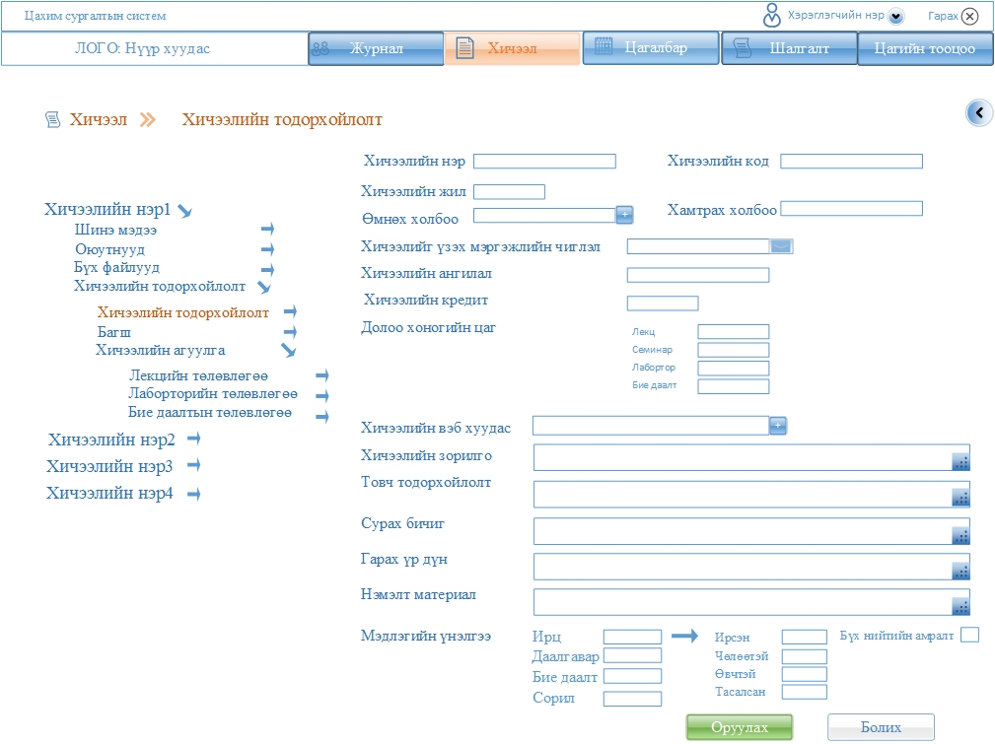
Дэлгэцийн зохиомж
Зураг1.1 Багшийн хичээлийн тодорхойлолт оруулах хуудас.

Slide 11
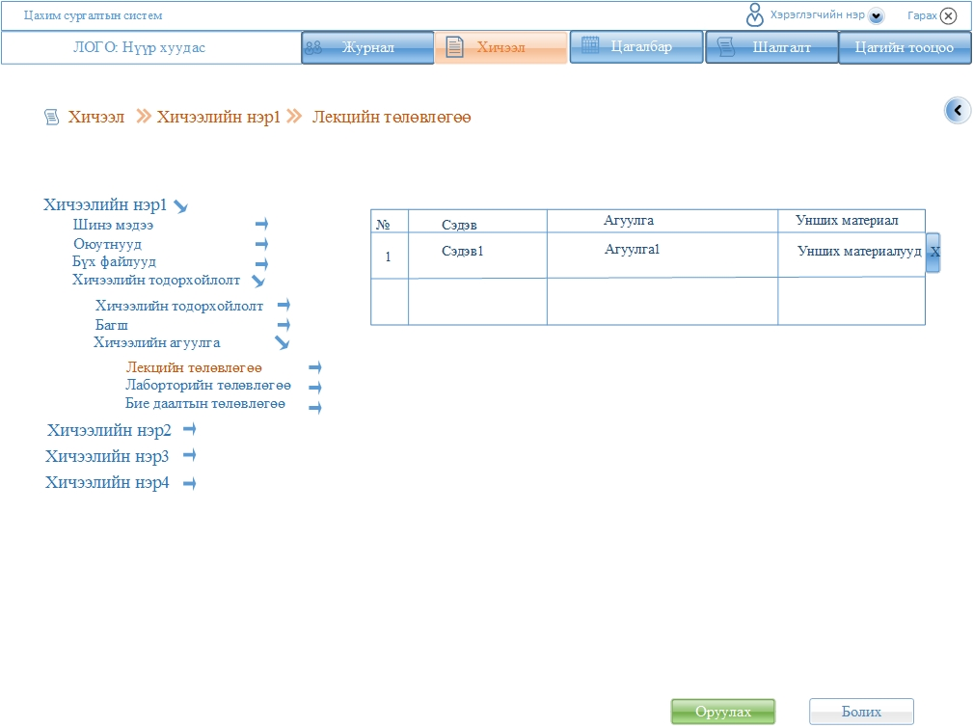
Дэлгэцийн зохиомж
Зураг1.2 Багшийн лекцийн төлөвлөгөө оруулах хуудас.

Slide 12
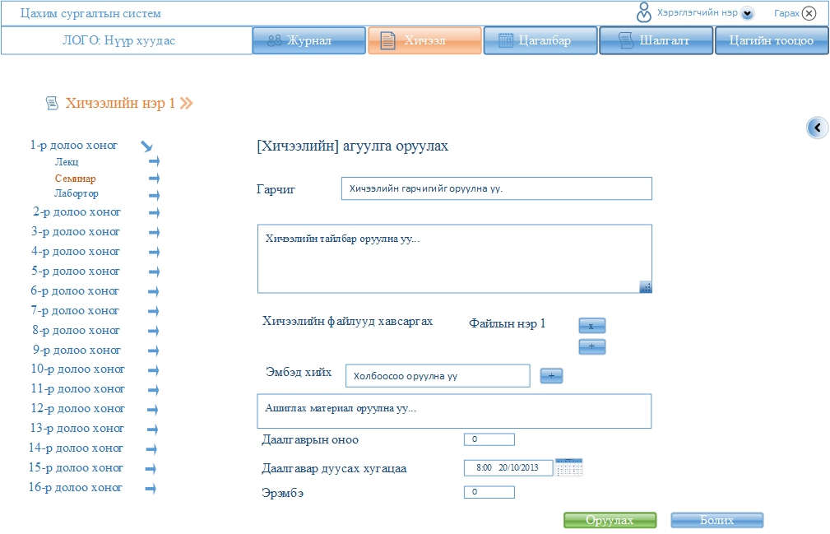
Дэлгэцийн зохиомж
Зураг1.3 Багшийн хичээлийн агуулга оруулах хуудас.

Slide 13
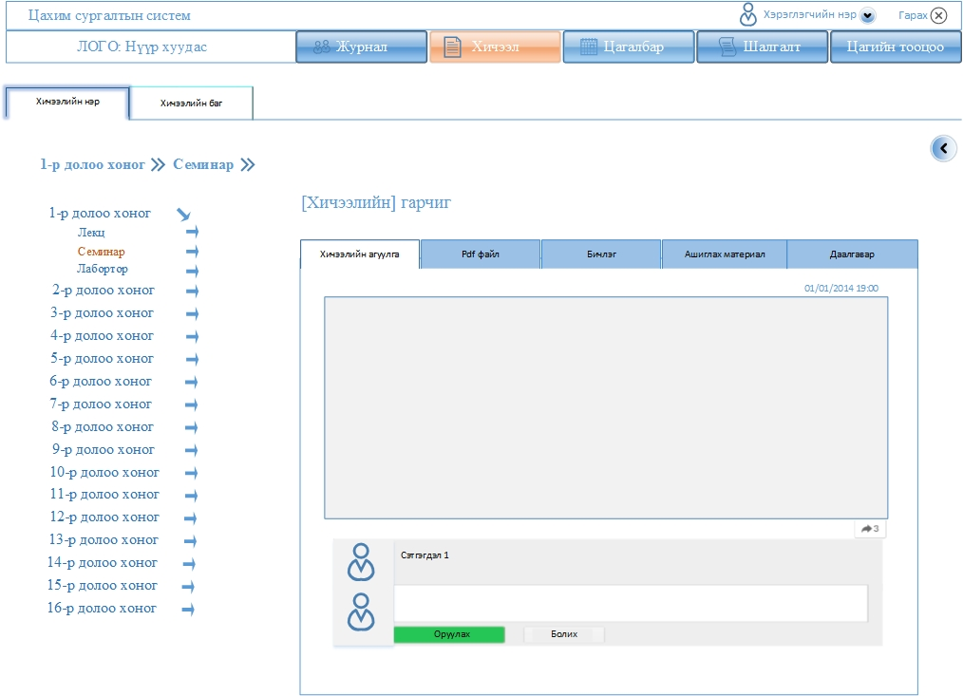
Дэлгэцийн зохиомж
Зураг1.5 Оюутны хичээлийн агуулга харах хуудас.

Slide 14
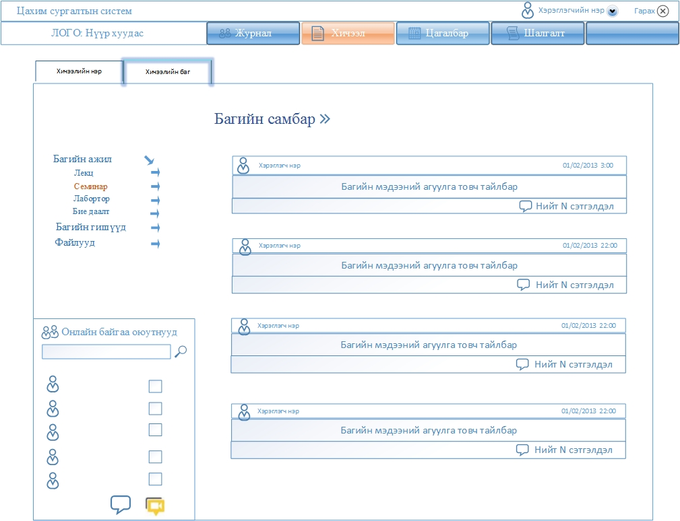
Дэлгэцийн зохиомж
Зураг1.6 Оюутны багийн хуудас.

Slide 15
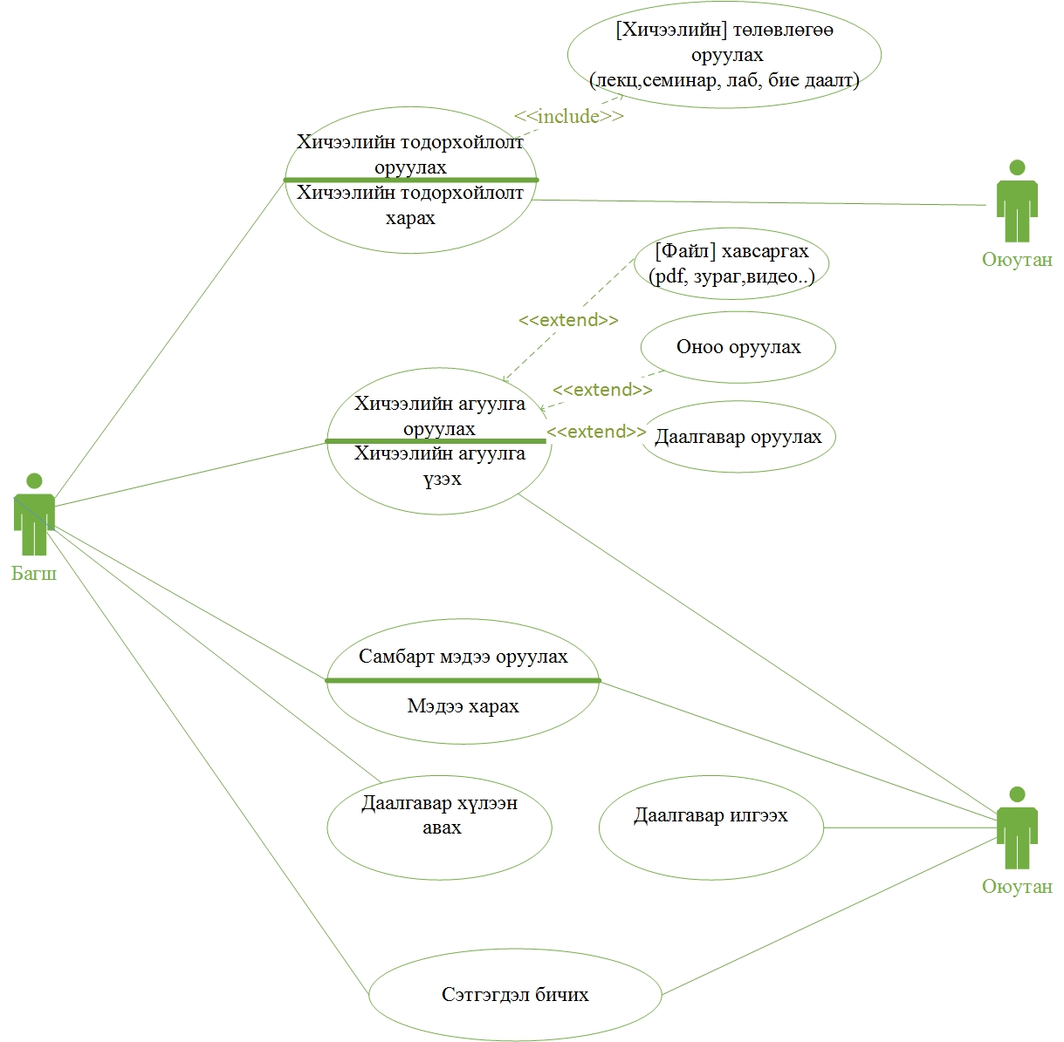
Юзкейз диаграм

Slide 16
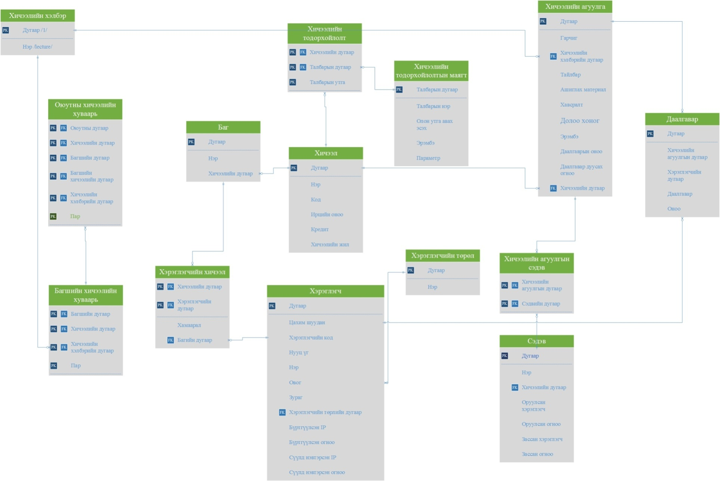
ӨЕС (Өгөгдлийн ерөнхий схем)

Slide 17
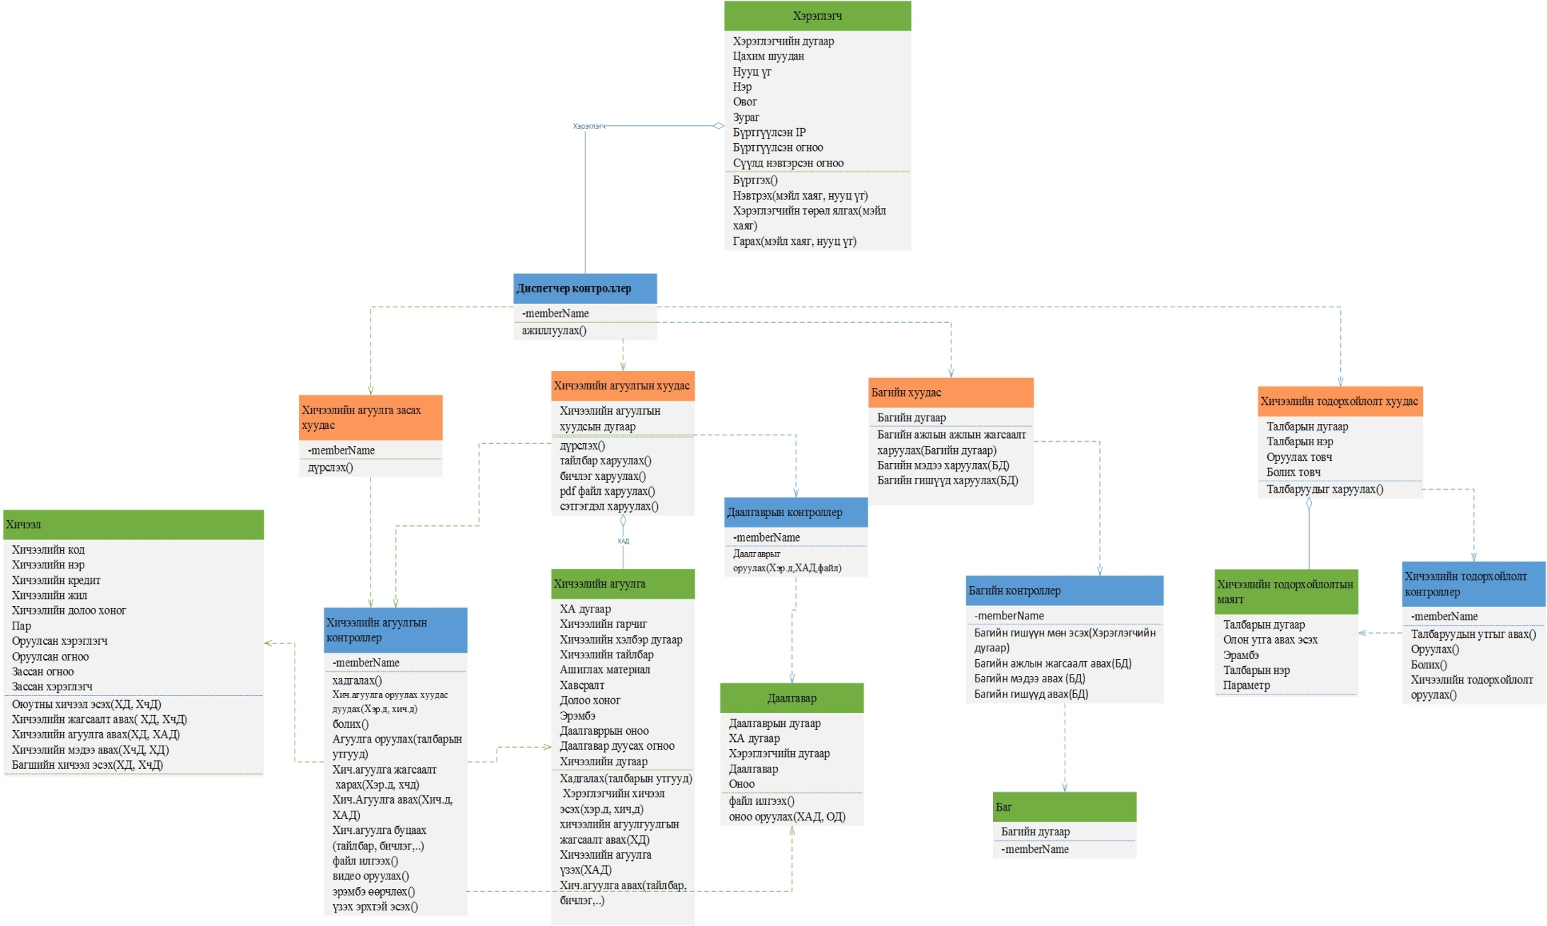
Класс диаграм (Class diagram)

Slide 18
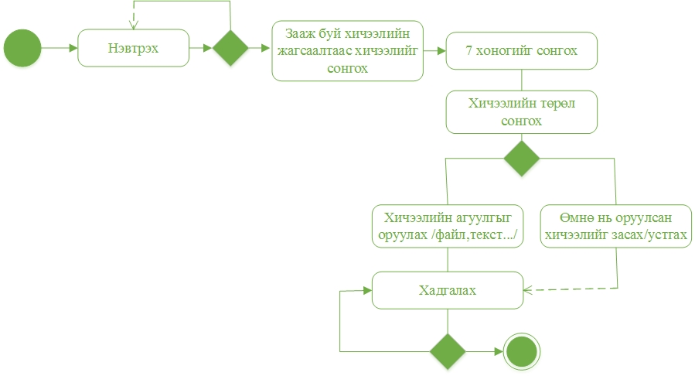
Үйл ажиллагааны диаграм Багшийн хичээлийн агуулга оруулах үйл ажиллагааны диаграм

Slide 19
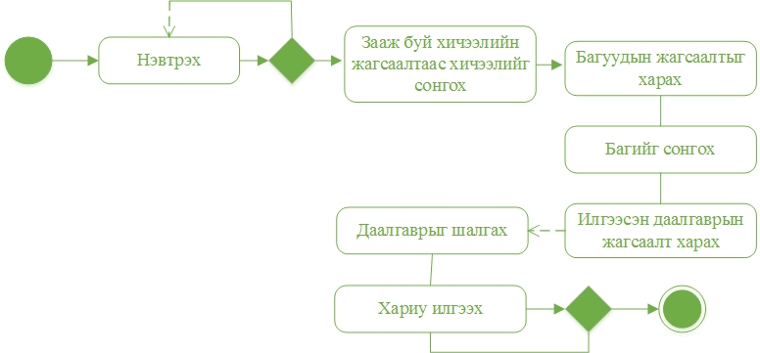
Үйл ажиллагааны диаграм Багшийн даалгавар шалгах үйл ажиллагааны диаграм

Slide 20
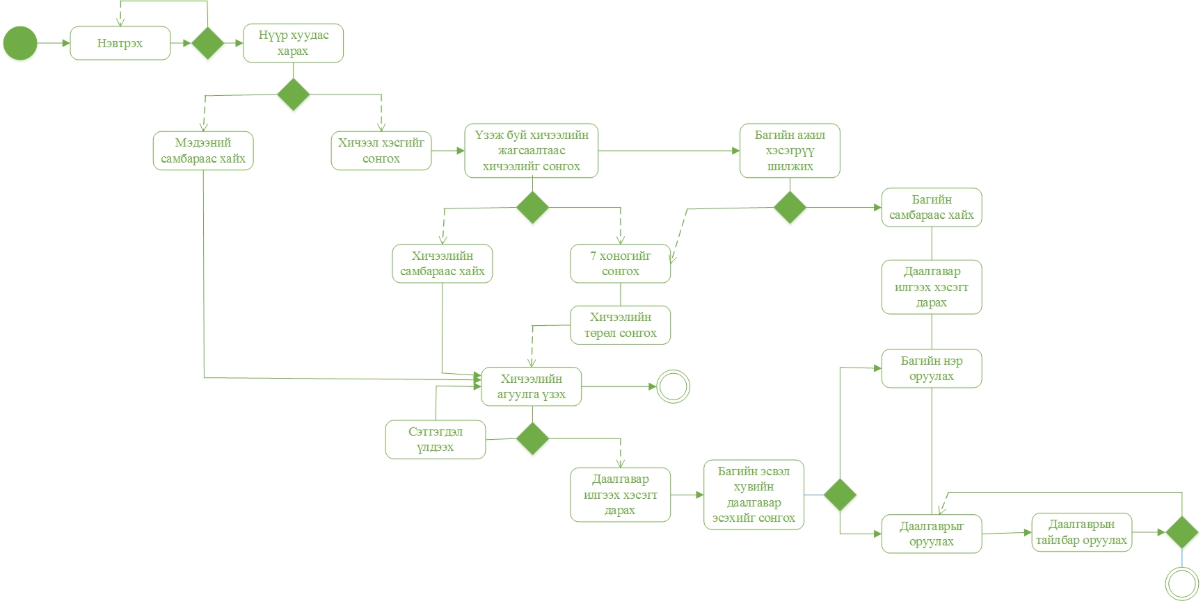
Үйл ажиллагааны диаграм Оюутны үйл ажиллагааны диаграм

Slide 21
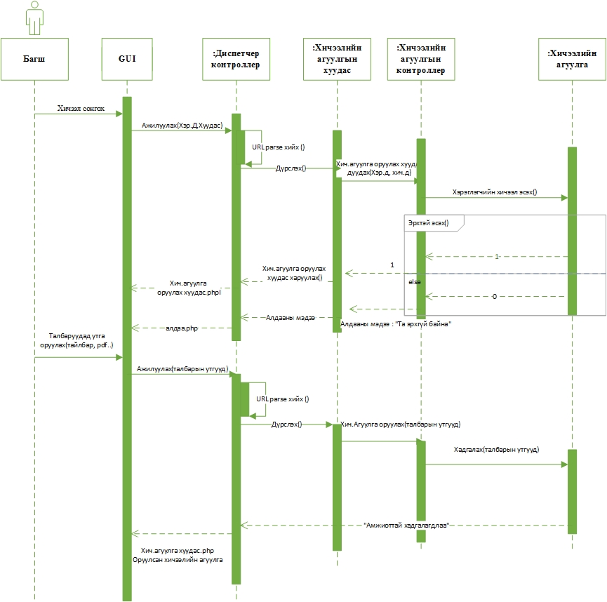
Дарааллын диаграм
Багшийн хичээл оруулах дарааллын диаграм

Slide 22
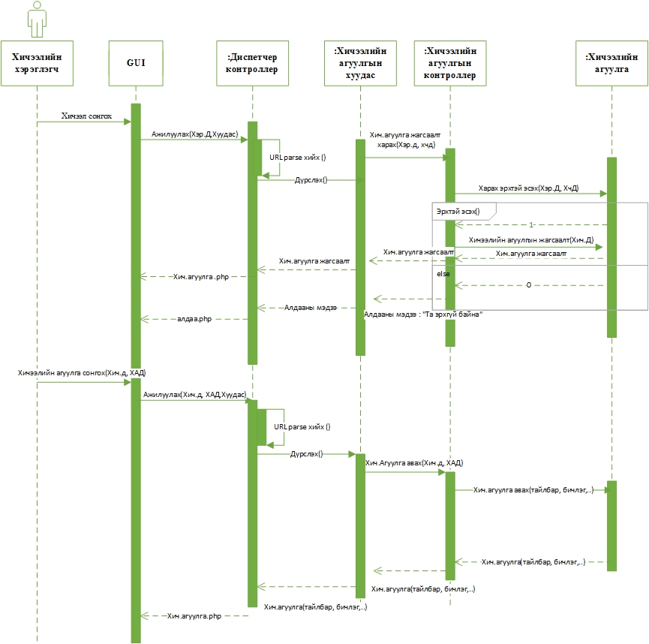
Дарааллын диаграм
Хичээлийн хэрэглэгчийн(багш, оюутан) хичээлийн агуулга үзэх дарааллын диаграм

Slide 23
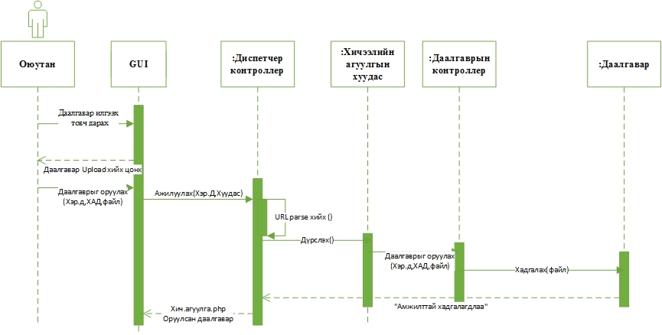
Дарааллын диаграм
Оюутны даалгавар илгээх дарааллын диаграм

Slide 24
Дүгнэлт
Цахим сургалт улам бүр түгээмэл болж байгаа нь энэ нь мэдээллийн технологи ба боловсролын салбар хамгийн түргэн хөгжиж байгаа салбаруудын нэг болж байгаагаар батлагддаг. Энэ түүний сургалтанд хэрэглэхэд тохиромжтой байдал ба зардал хэмнэх боломжтой холбоотой юм. Цахим сургалт нь сургалтын бусасд хэлбэрүүдээс илүү хямд төсөр бөгөөд сургалтанд хамрагдагсдын тоо ихсэх тусам хэмнэлт нэмэгддэг.

Slide 25
Анхаарал тавьсанд
баярлалаа

